Slide 1

計畫主持人系統操作教育訓練

Slide 2



以PTMS取代過去IRB/REC紙本運作流程
研究者/計畫主持人(PI)、審查委員、及IRB/REC的承辦人員(PC )
透過線上系統彼此溝通，提升申請與管理計畫的效率與便利性
線上申請
線上審查
各類審查申請、
填寫申請書、上傳文件、顯著利益申報、
回覆審查意見
資料查核、
安排委員/會議審查、
查閱歷次通過資訊、
填寫審查意見、
PI
PC
個人履歷管理、
案件追蹤、待辦提醒、
個案納入與結案通知
自動產生議程、
輕鬆點閱會議資料、
即時編輯會議記錄
自動化追蹤提醒、
管理功能
委員會
無紙化會議
Notes:
PTMS是一個以網際網路(web)為基礎的資訊系統，具有線上申請、線上審查、線上會議等功能，讓研究者、審查委員、及人體試驗委員會的承辦人員( Protocol Coordinator, PC )透過線上系統彼此溝通，提升申請與管理計畫的效率與便利性。
PTMS是以網際網路(web)
為基礎的資訊系統

Slide 3
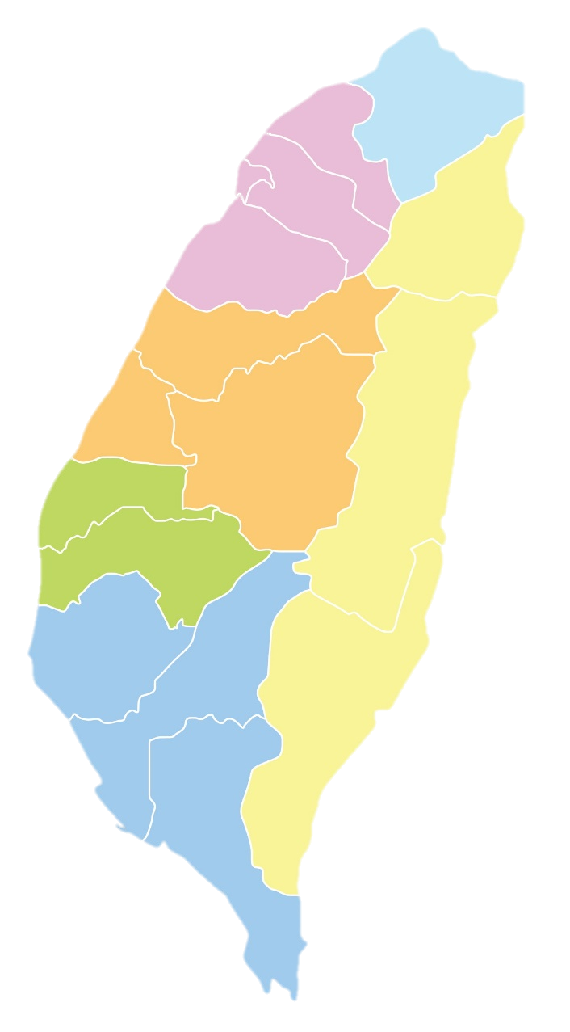














PTMS透過國內醫學中心彼此協調統一申請書內容
為求共同合作，各自微幅修改自己之工作方式。
定期討論系統功能與流程的修訂

Slide 4
1. 帳號申請
2. 帳號登入
3. 主畫面功能介紹
4. 個人資料管理
5. 帳號管理
6. 線上申請新案
7. 顯著利益申報
8. 查看計畫狀態
9. 與計畫相關之各類通報
10. 資訊安全注意事項

Slide 5
1. 帳號申請
2. 帳號登入
3. 主畫面功能介紹
4. 個人資料管理
5. 帳號管理
6. 線上申請新案
7. 顯著利益申報
8. 查看計畫狀態
9. 與計畫相關之各類通報
10. 資訊安全注意事項

Slide 6
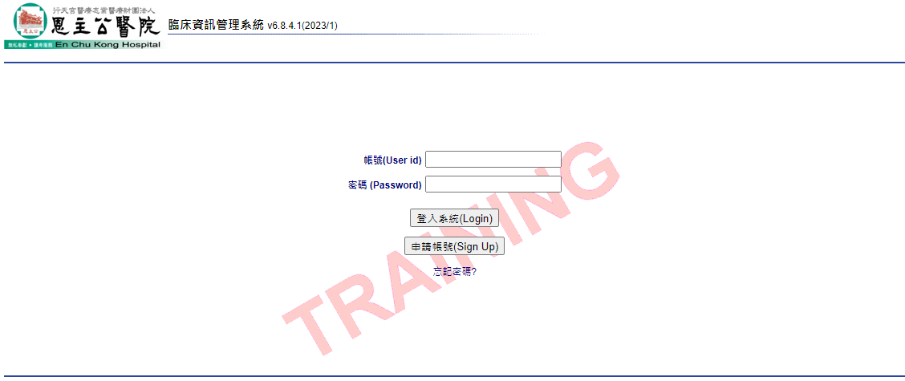
1.1 PTMS系統帳號申請
訓練機網址：https://eckirb.cims.tw/_wiPtms/
點選「申請帳號(Sign Up)」

Slide 7
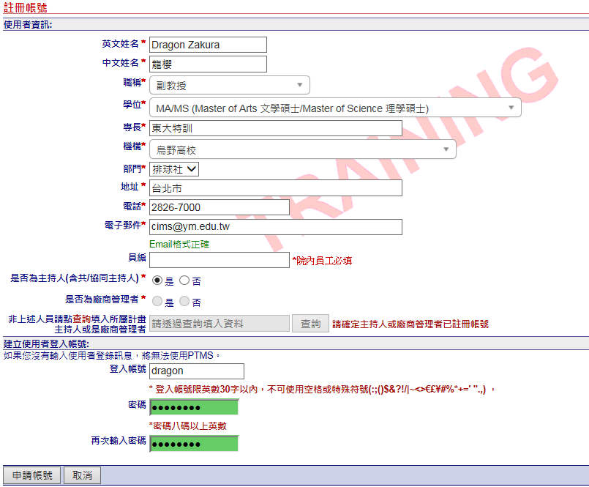

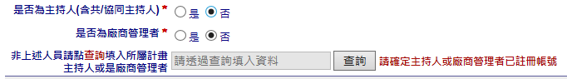
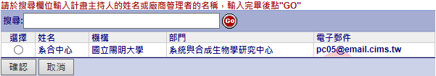
1.2 填寫帳號申請表
注意事項：
帳號開通後，使用者不可自行修改中文姓名。
電子郵件必填，僅能設定一組。
（接收通知重要工具）
申請者若為授權的使用者，需填寫所屬PI或廠商管理者(IM)。
此類申請會由填寫的PI或IM審核帳號是否通過。
若申請者為PI或廠商管理者，此欄位請點選「是」。
此類申請會由PC審核帳號。
通過後將開啟相對應的權限。

Slide 8
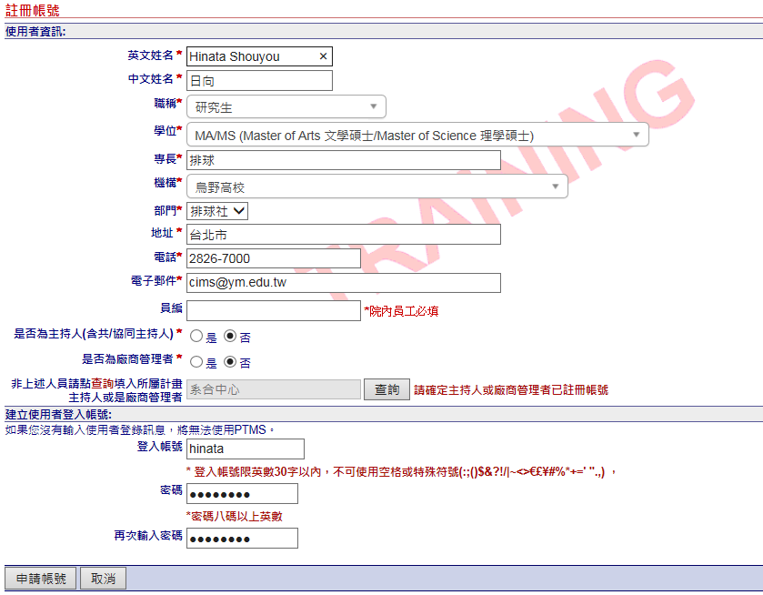
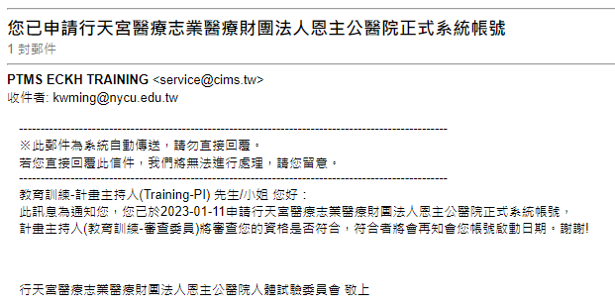
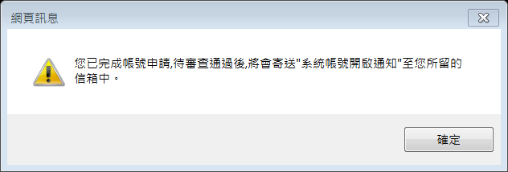
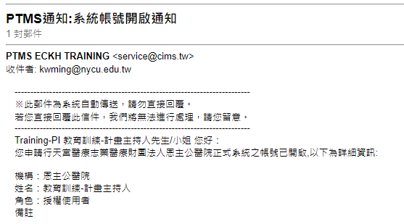
1.3 帳號申請及核可通知信
提出申請後，系統會寄發申請帳號通知信給申請者。
填寫完成後，點選「申請帳號」會出現申請確認訊息。
審核通過後系統會寄通知信給申請者。

Slide 9
1. 帳號申請
2. 帳號登入
3. 主畫面功能介紹
4. 個人資料管理
5. 帳號管理
6. 線上申請新案
7. 顯著利益申報
8. 查看計畫狀態
9. 與計畫相關之各類通報
10. 資訊安全注意事項

Slide 10
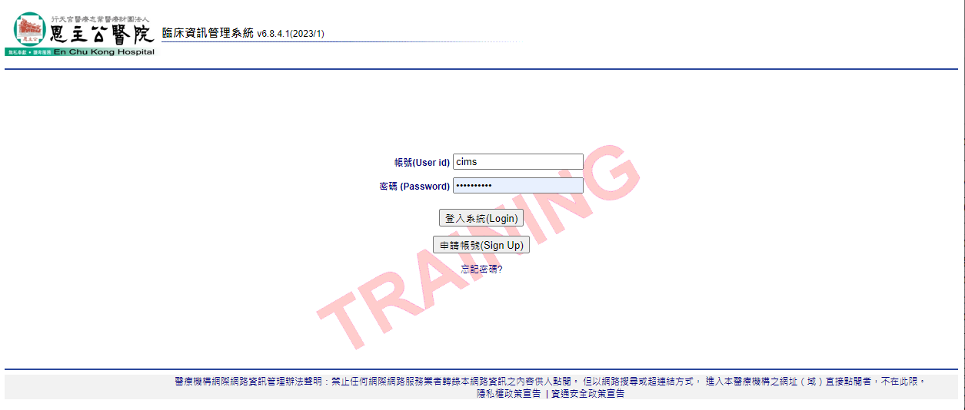
2.1 帳號登入
訓練機網址： https://eckirb.cims.tw/_wiPtms/index.html
請使用已申請並審核通過之帳號登入
若忘記密碼請使用
【忘記密碼】功能

Slide 11
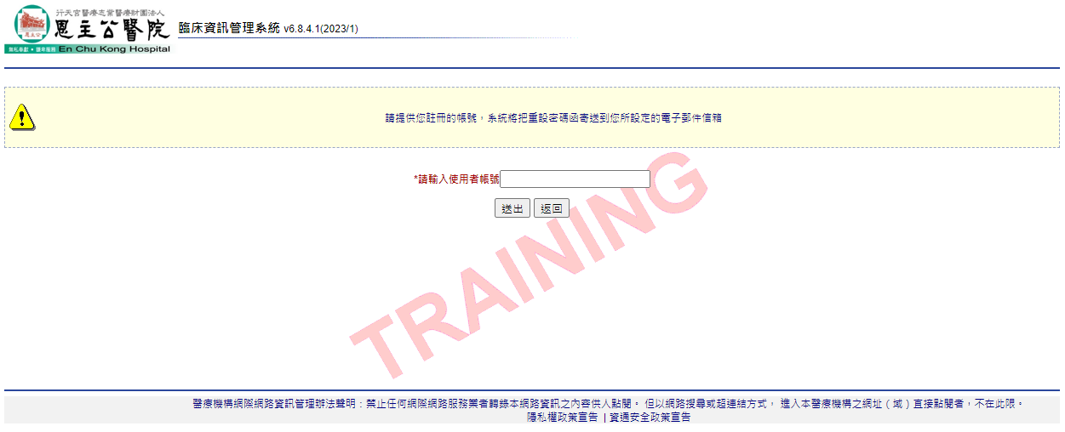
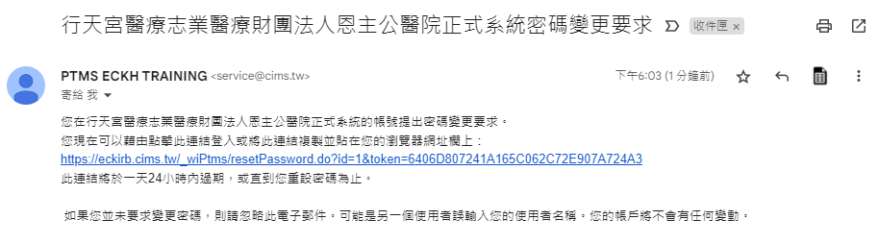
2.2 忘記密碼操作方式
輸入註冊的帳號，系統將把重設密碼函寄送到您所設定的電子郵件信箱

Slide 12
1. 帳號申請
2. 帳號登入
3. 主畫面功能介紹
4. 個人資料管理
5. 帳號管理
6. 線上申請新案
7. 顯著利益申報
8. 查看計畫狀態
9. 與計畫相關之各類通報
10. 資訊安全注意事項

Slide 13
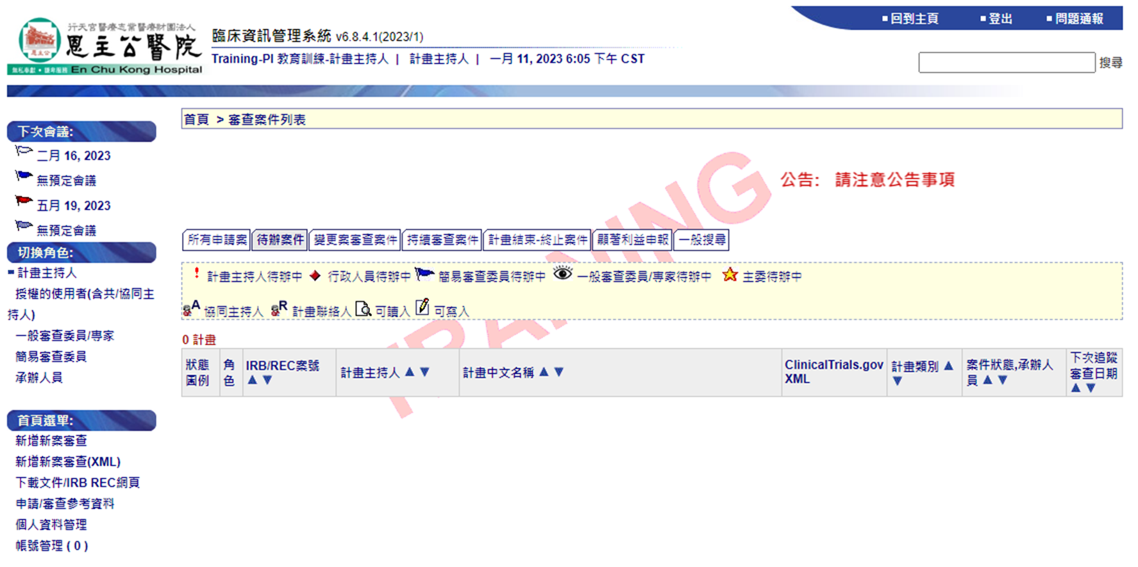
3.1 切換角色功能
每個帳號可設定多種角色，無須登出即可切換。
每次登入可於上方確認
登入者姓名與目前角色
計畫主持人(PI)：擁有提出新案申請權限，為案件主要負責人。
授權的使用者(AU)：共(協) 同主持人、聯絡人或其他可進入觀看或協助填寫計畫內容的使用者。
一般審查委員/專家(IPR)：負責審查一般案件之委員/專家。
簡易審查委員(ERC)：負責審查簡審案件之委員/專家。
承辦人員(PC)：承辦IRB/REC 事務人員，擁有系統最高權限。

Slide 14

3.2 主畫面功能介紹
顯示下次
IRB/REC會議日期
跑馬燈公告區
可輸入關鍵字搜尋案件:
IRB/REC案號、PI姓名、計畫中文名稱
案件類別切換頁籤
案件列表區

Slide 15
3.3 分頁案件列表說明
多樣化書籤分類輕鬆管理案件進度。
所有申請案：所有尚未結案的案件列表(包含暫存未送審的新案)。
待辦案件：已送出的案件且被退回，需請PI補件/回覆之案件列表。
變更審查案件：正在進行變更案審查的案件列表。
持續審查案件：4個月內必須繳交期中報告或已逾期繳交的案件列表。
計畫結束-終止案件：已結束或終止之案件列表。
顯著利益申報：需填寫顯著利益申報的案件清單。
一般搜尋：可條件式查詢目前角色有權限觀看的案件。

Slide 16
1. 帳號申請
2. 帳號登入
3. 主畫面功能介紹
4. 個人資料管理
5. 帳號管理
6. 線上申請新案
7. 顯著利益申報
8. 查看計畫狀態
9. 與計畫相關之各類通報
10. 資訊安全注意事項

Slide 17
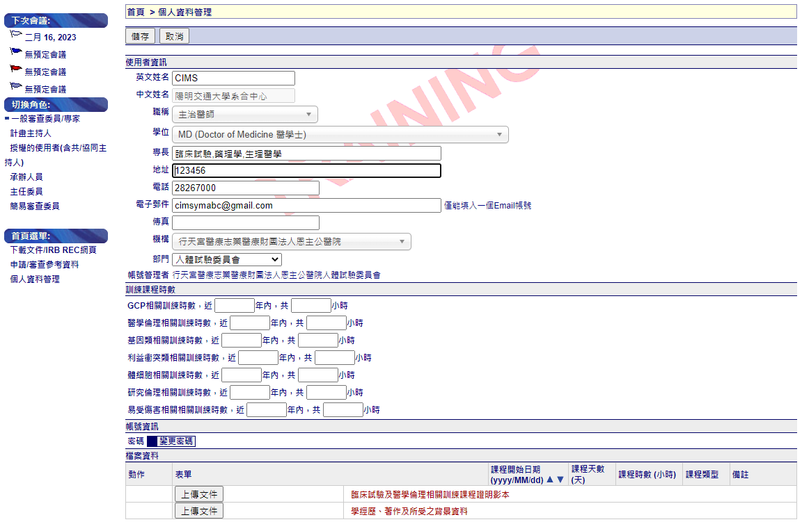


4.1 更新個人資料
首頁>首頁選單>個人資料管理
可上傳訓練課程證明文件及更新時數紀錄。
可上傳學經歷、著作等資料。
Tips：隨時維護訓練證明及覆
歷資料，經PC確認後可
用於所有申請計畫中，
毋須重複填寫。
可自行變更密碼
Notes:
以“ , ”及空格區分，可輸入多個電子信箱

Slide 18
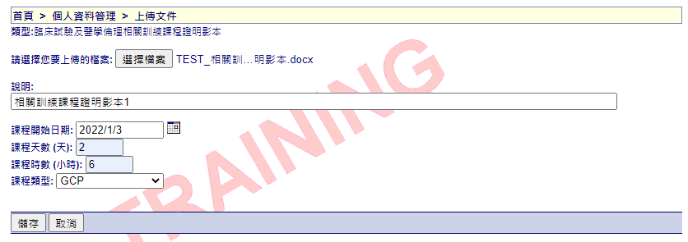
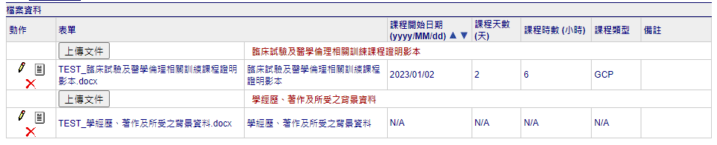
4.2 上傳相關訓練課程及個人學經歷電子檔
上傳檔案，並填寫相關內容與說明。
圖示說明：
修改文件說明
下載文件
刪除文件

Slide 19
1. 帳號申請
2. 帳號登入
3. 主畫面功能介紹
4. 個人資料管理
5. 帳號管理
6. 線上申請新案
7. 顯著利益申報
8. 查看計畫狀態
9. 與計畫相關之各類通報
10. 資訊安全注意事項

Slide 20
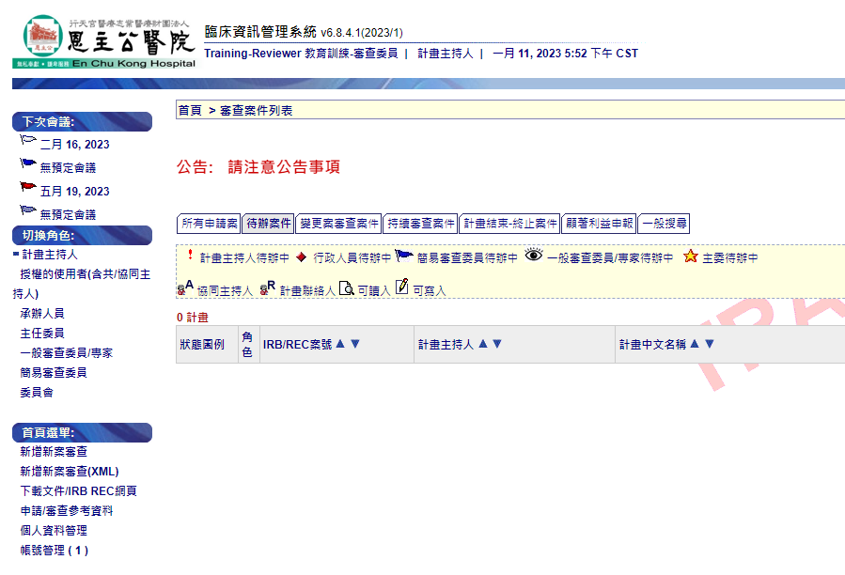
5.1 PI帳號管理功能說明
PI登入系統後，左側「首頁選單」的【帳號管理】後方若有括號標示數字，代表目前有AU帳號需審核。

Slide 21
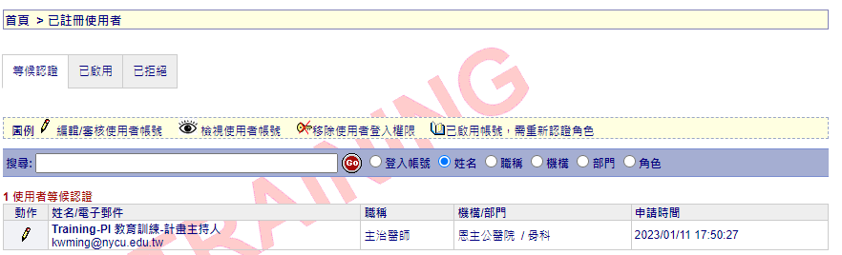
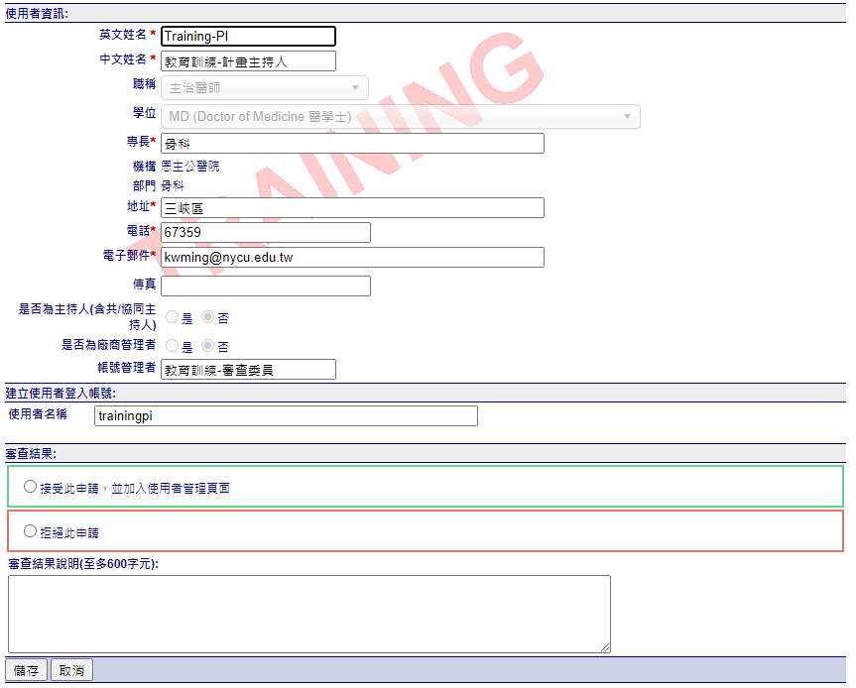
5.2 PI審核授權使用者帳號申請
查看「等候認證」列表
點選 圖示審核帳號
選擇審查結果
接受此申請：使用者會轉至已啟用
拒絕此申請：使用者會轉至已拒絕
填寫的審查說明會在寄給使用者的信件中顯示。
點選「儲存」送出審核結果

Slide 22
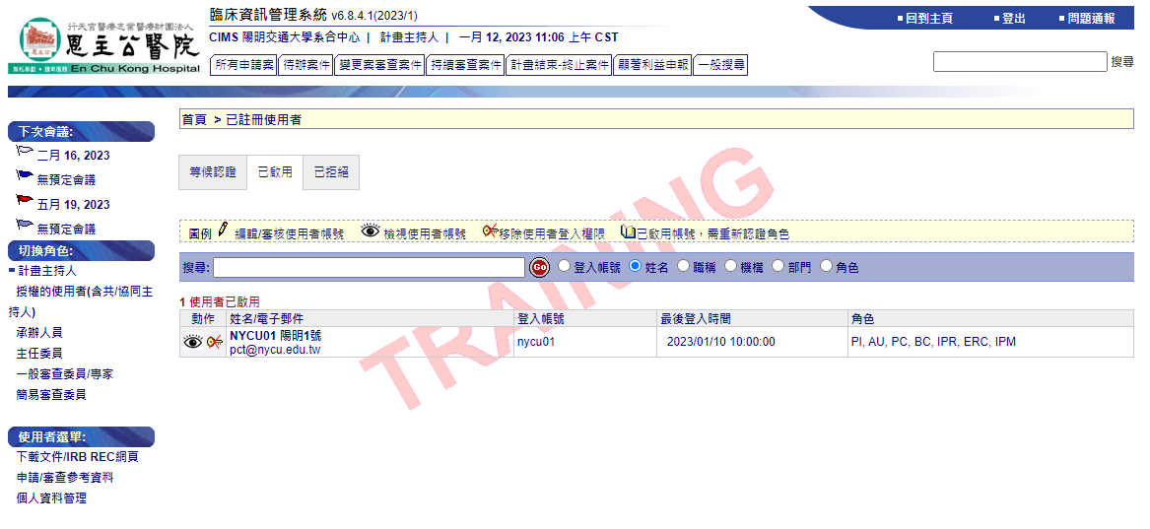
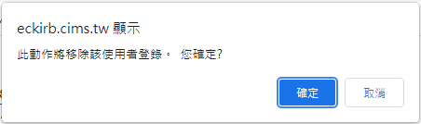
5.3 PI管理授權使用者帳號權限
當授權者有職務異動、不應再有帳號權限時，您可隨時移除其登入權限。

Slide 23
1. 帳號申請
2. 帳號登入
3. 主畫面功能介紹
4. 個人資料管理
5. 帳號管理
6. 線上申請新案
7. 顯著利益申報
8. 查看計畫狀態
9. 與計畫相關之各類通報
10. 資訊安全注意事項

Slide 24
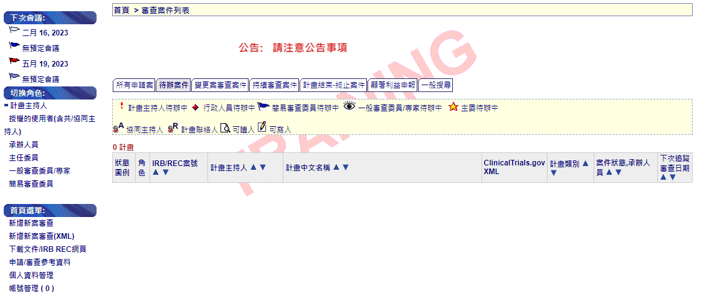
6.1 填寫新案申請書
新案申請3步驟：填寫申請書、上傳送審文件、申報COI→送出！
★注意事項：
只有計畫主持人(PI)角色可點選「新增新案審查」。

Slide 25
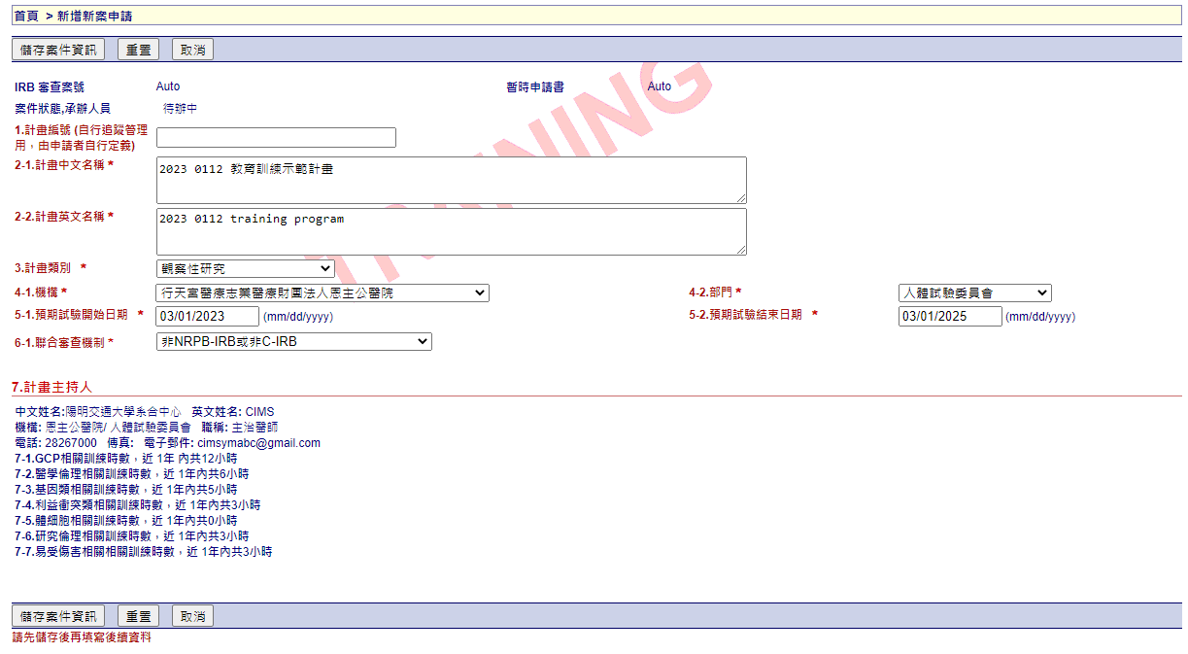
6.2 填寫研究計畫基本資料
請填寫完1~6項後，先點選儲存案件資訊，系統將會暫存此案件並給予臨時案號。
計畫中文名稱不可以重覆。
第7項會自動帶出PI於【個人資料管理】頁面所維護的訓練課程時數資料。

Slide 26
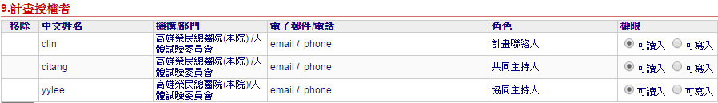

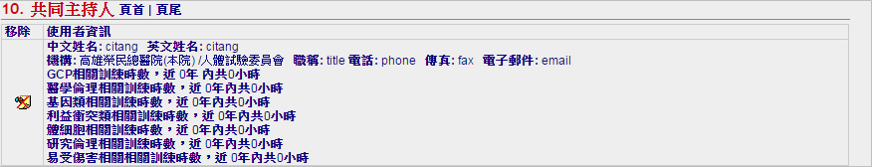
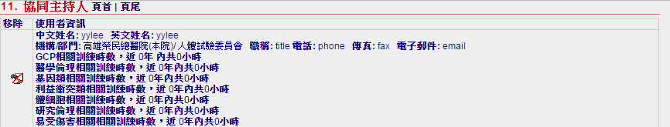
6.3 設定研究團隊及聯絡人
可寫入權限的計畫授權者(AU) ，可協助計畫主持人編輯申請書。
注意事項：
「8.計畫聯絡人」、「10.共同主持人」、 「 11.協同主持人」系統會自動帶入到「9.計畫授權者」，須再確認其編輯權限(預設為可讀入)。
請PI要隨時確認授權使用者的名單！
當助理離職時，應將其帳號停用，以確保資料安全。

Slide 27
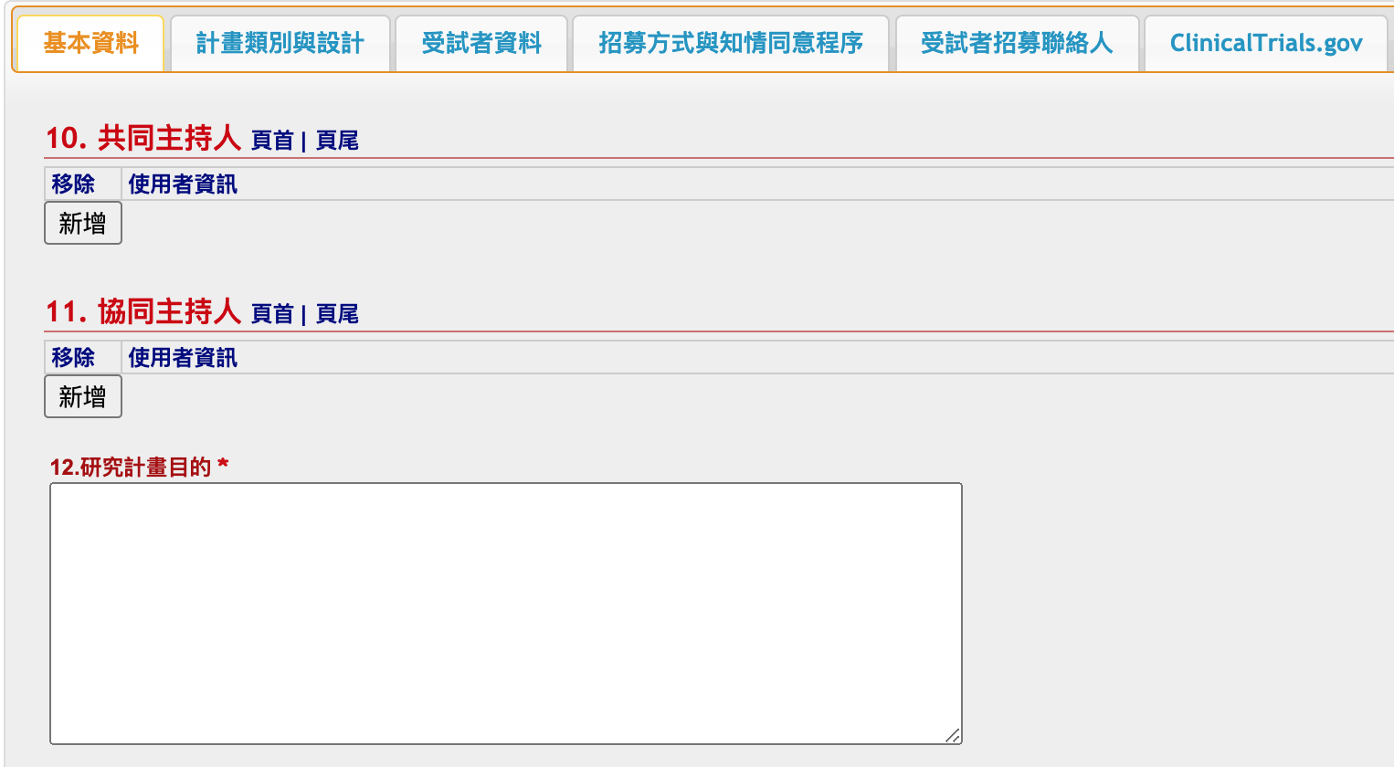
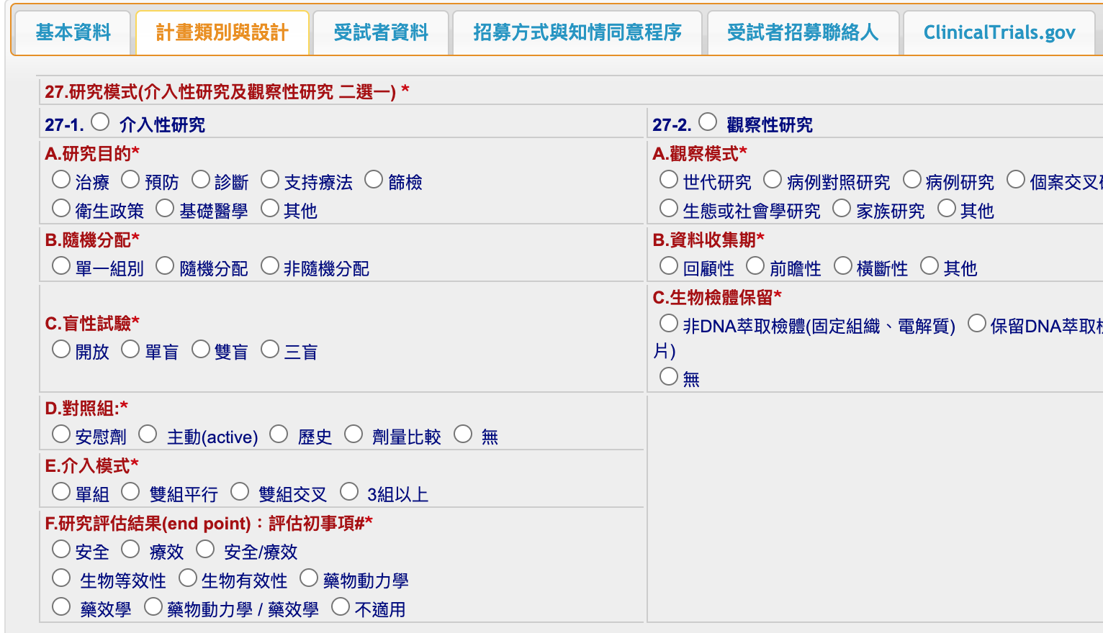
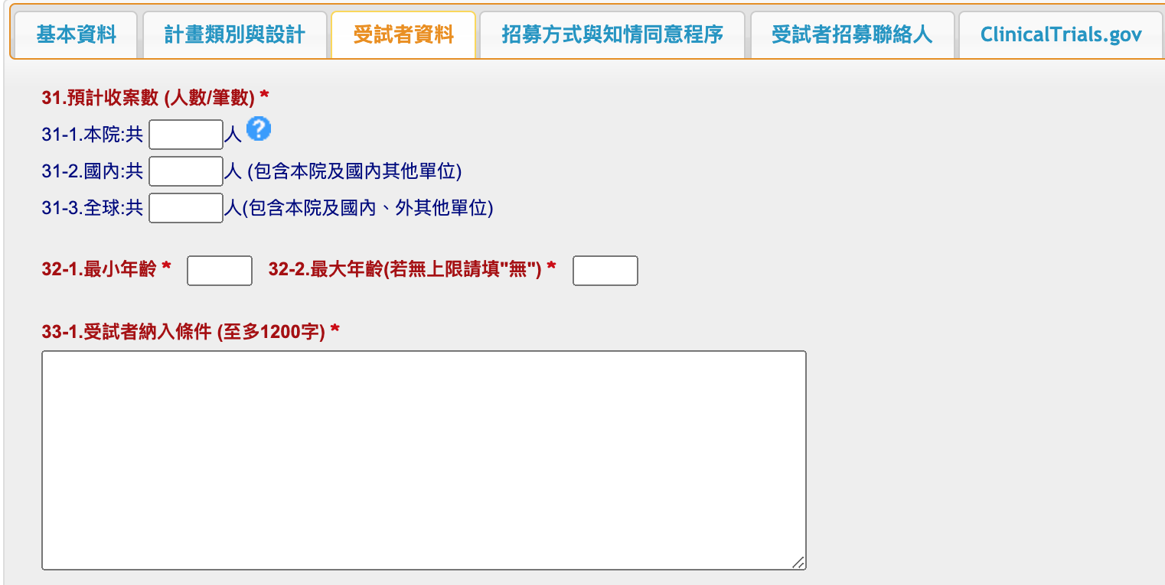
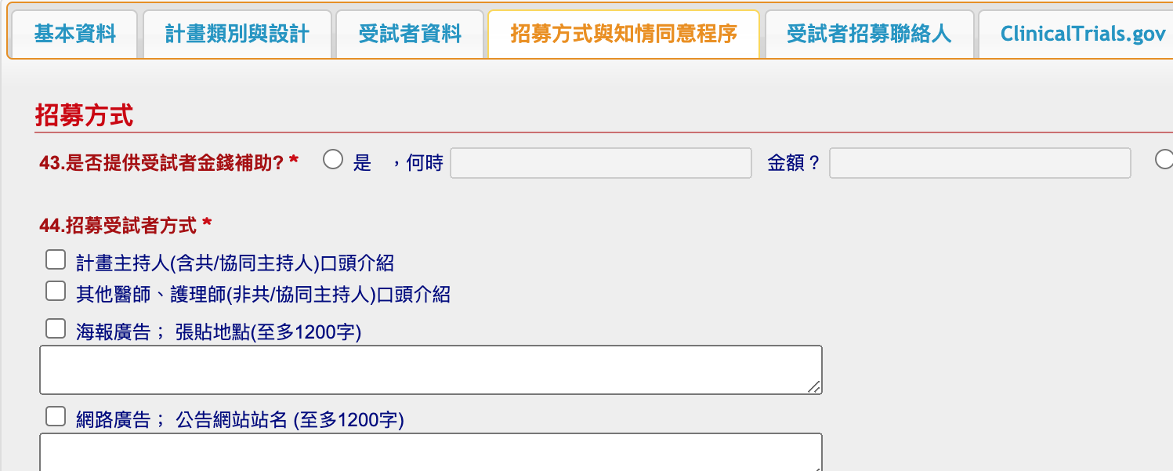
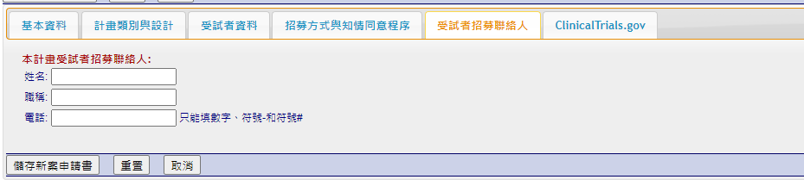
6.4 以分頁方式填寫新案申請書

Slide 28
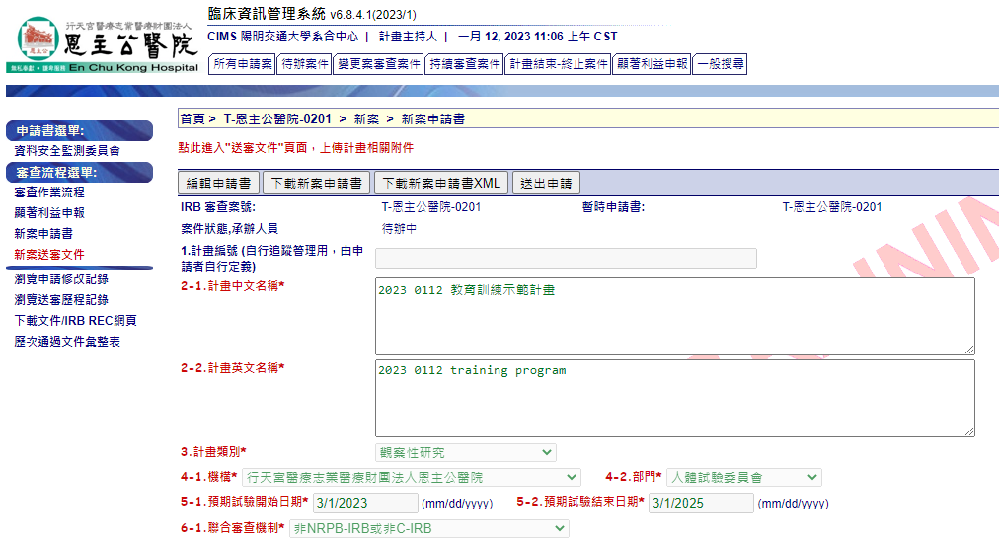
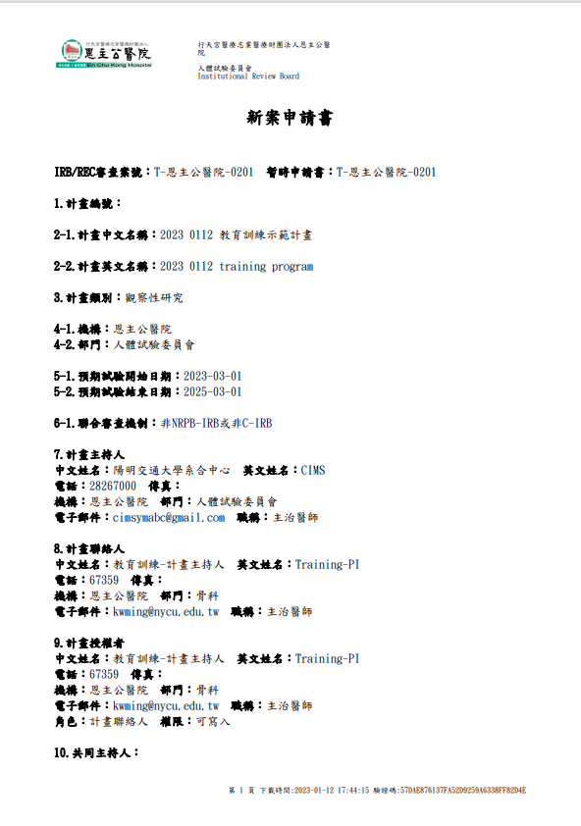
6.5 下載新案申請書
所有必填欄位都完成後才可下載！

Slide 29
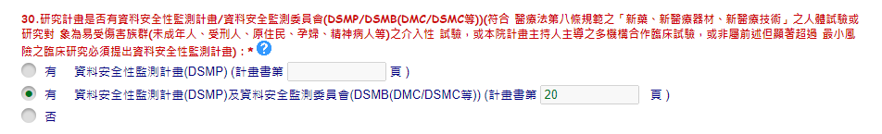
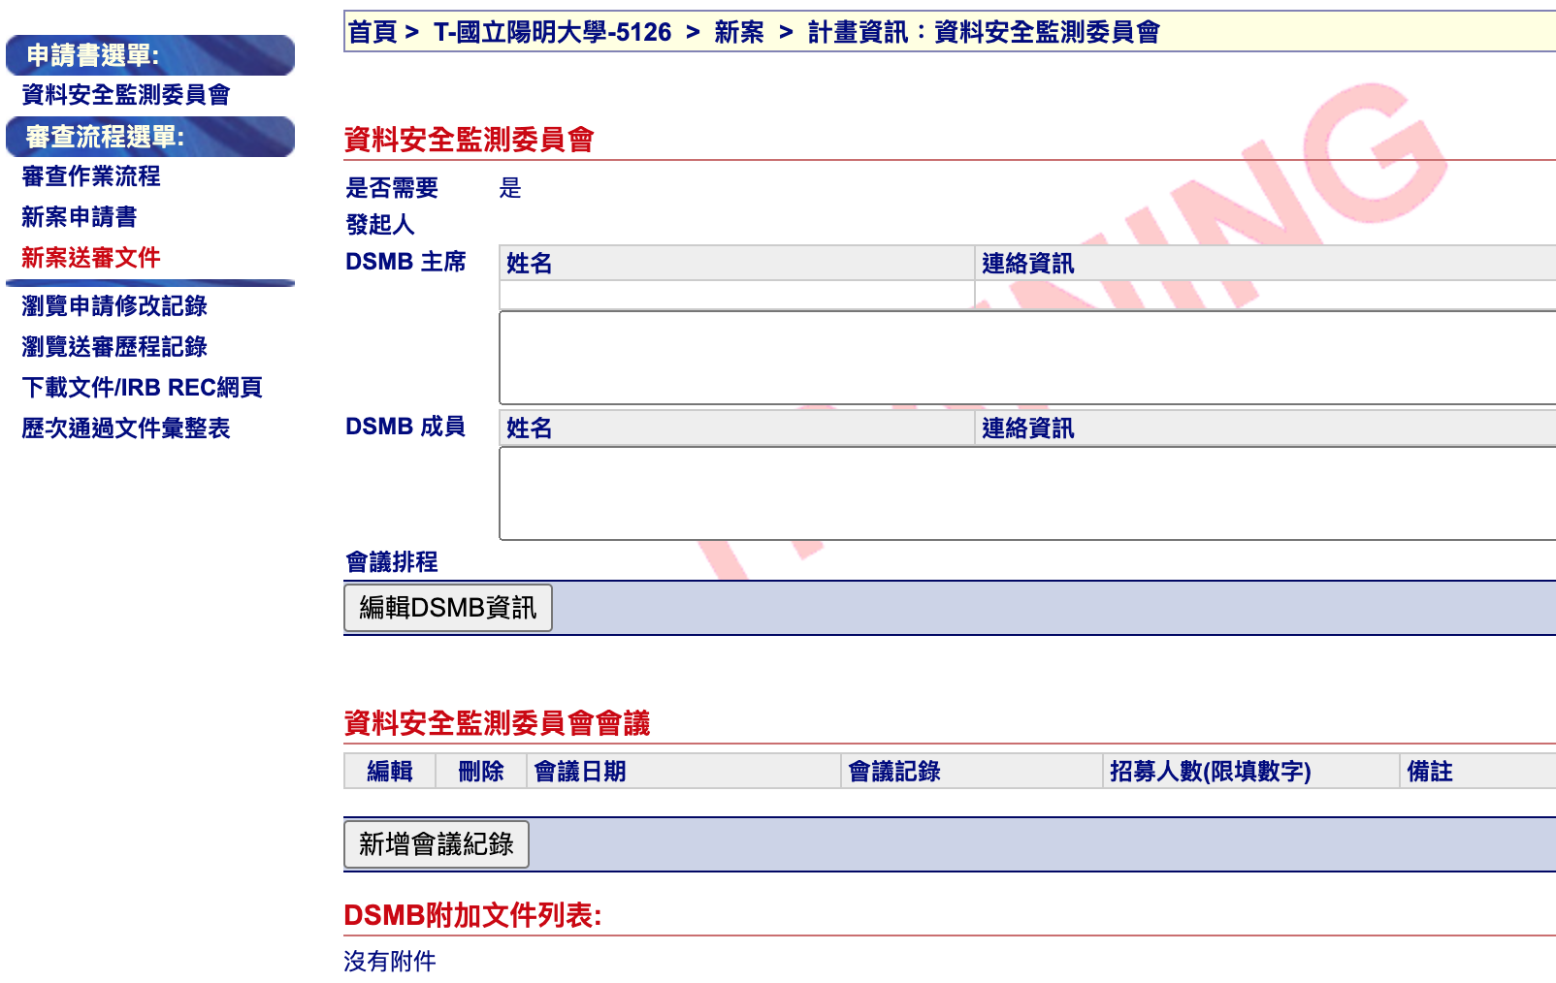
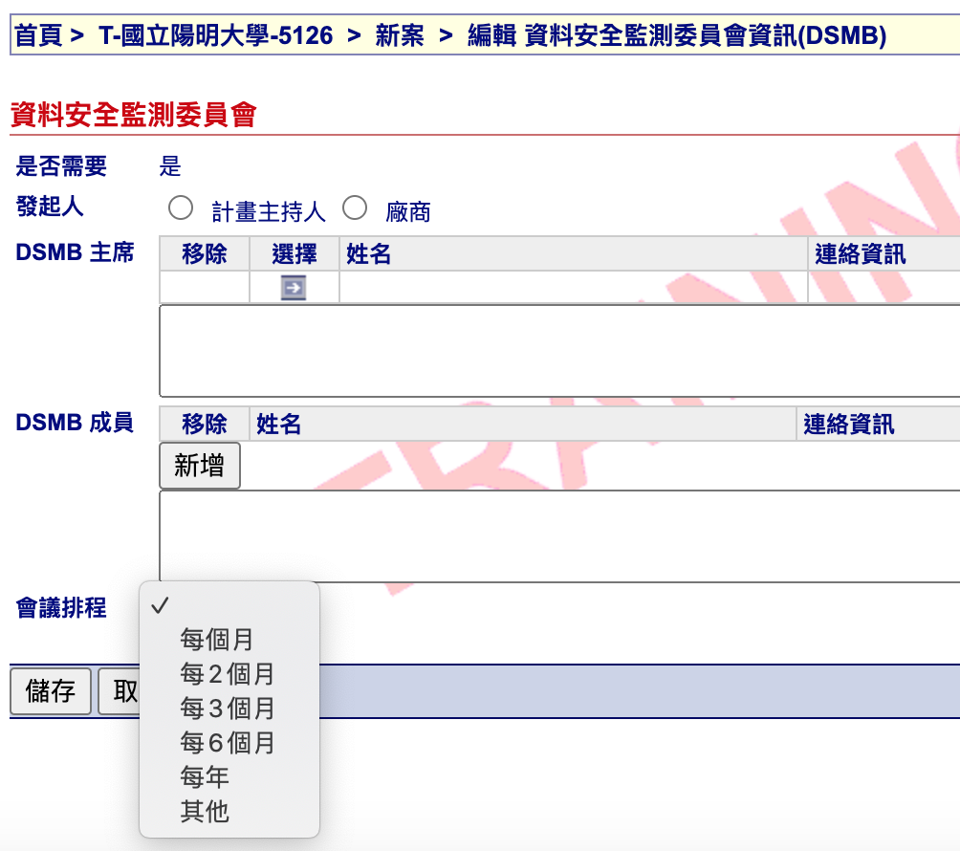
6.6 填寫【資料安全監測委員會】相關資訊
[新案申請書]項目30若有選擇DSMP/DSMB的案件，可於頁面左側選單登錄【資料安全監測委員會】相關資訊。
1

Slide 30
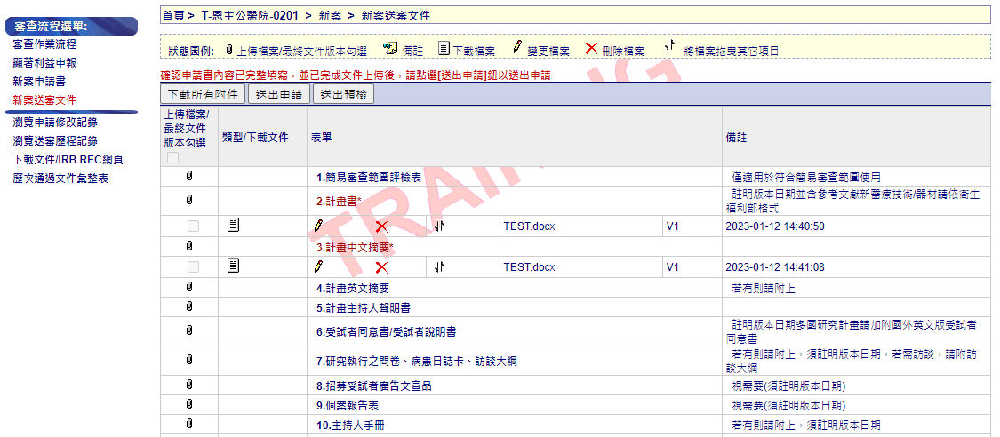
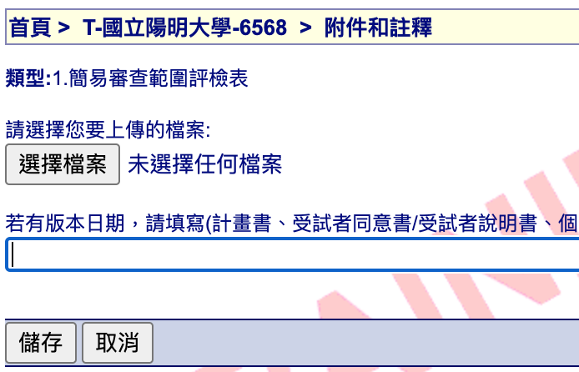
6.7 上傳新案送審文件
送審前，可自行新增多個檔案於同一表單類別或可刪除、搬移檔案。
【下載文件】連結可連至IRB網頁下載各類文件格式
點選迴紋針圖示進行上傳作業
選擇欲上傳的文件，儲存後將顯示於文件列表中

Slide 31
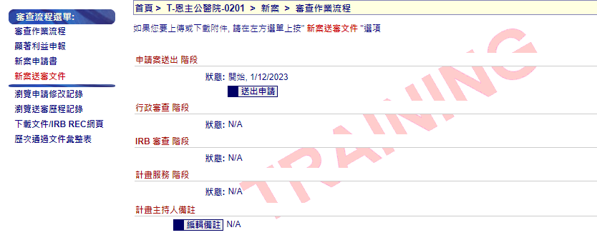
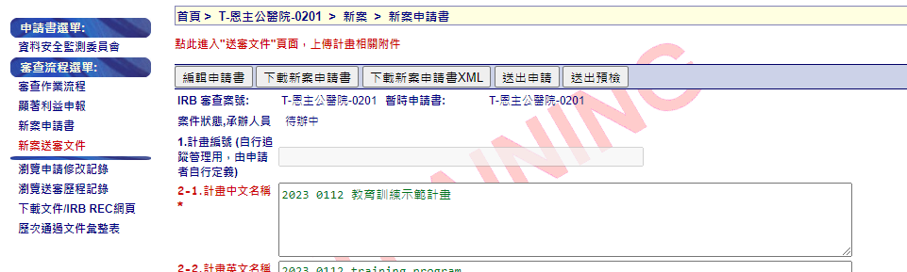
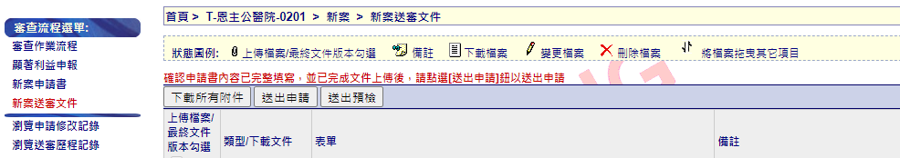
6.8 送出申請
完成申請書及送審文件上傳後，有3種方式可送出申請。
1
★注意事項：
只有計畫主持人(PI)角色可點選「送出申請」。
協助編輯的授權使用者(AU)可點選「送出預檢」預先檢查是否有遺漏項目。
2
3

Slide 32
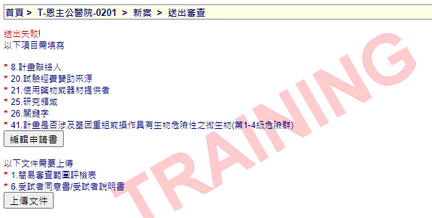
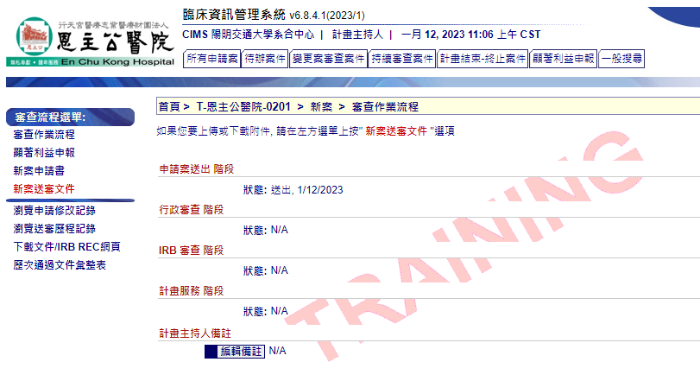
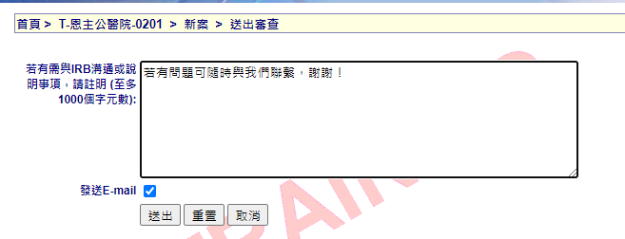
6.9 確認是否送出成功
申請書及文件皆齊全時，才能成功送出。
送出申請或預檢後，系統會依據申請書填寫內容檢查必填項目和應備文件是否齊全。
★注意事項：
請確認申請案送出階段的狀態應顯示為：【送出】並加註當天日期。
PI可留言給IRB/REC承辦人員並按下【送出】完成案件申請。

Slide 33
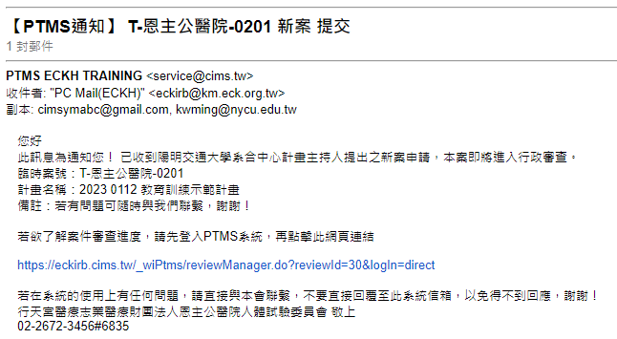
6.10 新案送出成功通知信
案件送出後，系統會自動發送通知信給計畫主持人(PI)、計畫聯絡人(RC)和IRB承辦人(PC)。
Notes:
管理自行

Slide 34
1. 帳號申請
2. 帳號登入
3. 主畫面功能介紹
4. 個人資料管理
5. 帳號管理
6. 線上申請新案
7. 顯著利益申報
8. 查看計畫狀態
9. 與計畫相關之各類通報
10. 資訊安全注意事項

Slide 35
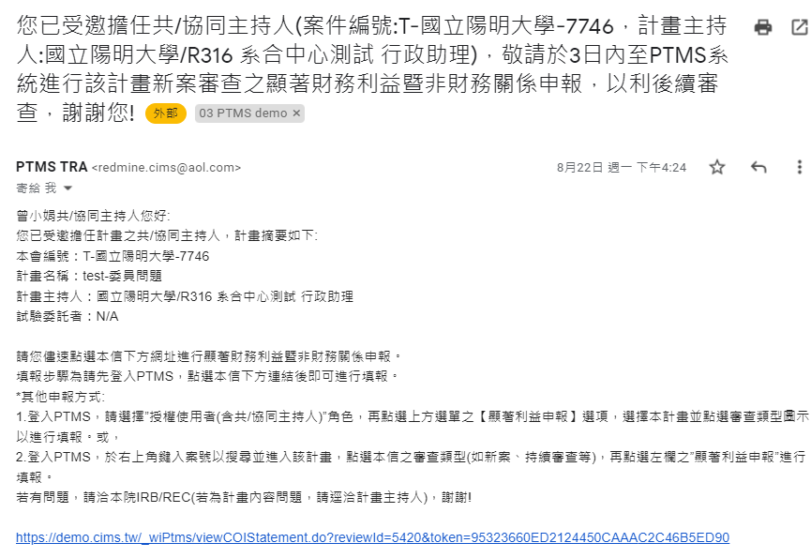
7.1 收到需完成【顯著利益申報】通知信件
當PI送出新案、持續審查案後，尚未填寫COI之共/協同主持人會收到系統自動寄發之提醒申報通知信件。
點選下方連結，登入後可進入填寫COI畫面。

Slide 36
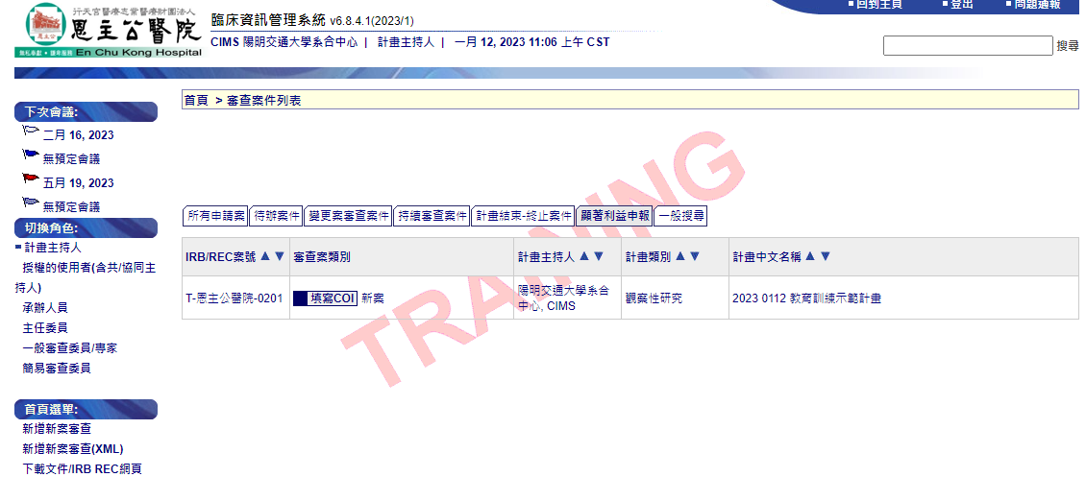
7.2 由首頁【顯著利益申報】頁籤進入填寫
進入顯著利益申報頁面的方式有兩種：1.由首頁【顯著利益申報】頁籤進入填寫 /2.由【案件審查流程選單】進入填寫。
點選此頁籤會呈現此角色下，所有需填寫COI的案件列表。
★注意事項：
系統預設必須申報COI的人員包含：計畫主持人、共同主持人、協同主持人。
請登入帳號後選擇相應的角色至【顯著利益申報】頁籤填寫。
若已申報過的案件將不會示在此列表中。

Slide 37
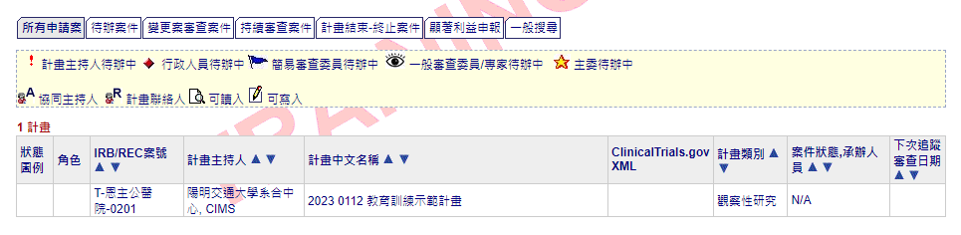
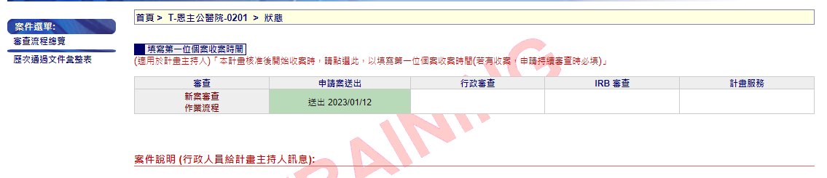
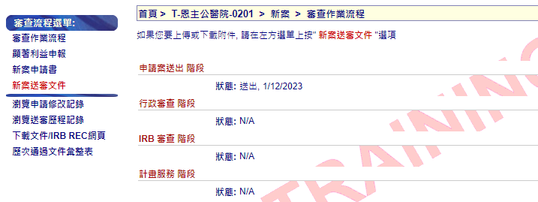
7.3 由【案件審查流程選單】進入填寫

Slide 38

7.4 填寫顯著利益申報資料
點選此連結，另開視窗呈現申報說明內容
案件基本資訊
申報表有填寫有顯著利益者，需填顯著財務利益/非財務關係評估暨處置計畫說明表
潛在之試驗機構財務利益衝突必填。
顯著財務利益暨非財務關係申報表填寫區域

Slide 39

7.5 檢視填寫過的COI內容
可由案件送審文件頁面連結項目17，點選 圖示。
有填寫的人員，會在前方欄位呈現 圖示。
顯示紅字表示有顯著利益，有加填處置說明表。
後方顯示之日期為申報時間。

Slide 40
1. 帳號申請
2. 帳號登入
3. 主畫面功能介紹
4. 個人資料管理
5. 帳號管理
6. 線上申請新案
7. 顯著利益申報
8. 查看計畫狀態
9. 與計畫相關之各類通報
10. 資訊安全注意事項

Slide 41

8.1 於首頁計畫列表或搜尋功能選擇案件
點選案號或計畫中文名稱可進入計畫案件【狀態】頁面

Slide 42

8.2 查看案件【狀態】頁面
案件【狀態】頁面呈現此計畫所有申請案件之審查進度。
點選表格左側審查案件連結，可進入「審查作業流程」頁面，
查看此通報案件相關資料。

Slide 43

8.3 審查階段說明
申請案
送出
行政審查
PC檢核申請資料是否備齊，並請PI進行補件。
IRB審查
進行委員審查與會議審查。
計畫服務
PI回覆委員審查意見。
決議案件是否通過及追蹤頻率。
PI填寫申請書及上傳送審文件。
完成此階段表示案件已正式立案。
  系統鎖定此審查項目資訊。

Slide 44



8.4 【審查作業流程】頁面說明
【審查作業流程】頁面可進行各階段的「送出」及點選[申請書]、[送審文件]等頁面連結。
｛計畫主持人待辦｝狀態下，PI若完成回覆，可按下「送出」鍵，系統將自動將狀態轉為｛承辦人員待辦｝。
PC檢核資料時若要求補件，內容皆會呈現於[檢視行政審查意見]中。
此審查項目的申請書、送審文件及歷程記錄之連結
★PTMS會自動記錄各項動作歷程。

Slide 45
1. 帳號申請
2. 帳號登入
3. 主畫面功能介紹
4. 個人資料管理
5. 帳號管理
6. 線上申請新案
7. 顯著利益申報
8. 查看計畫狀態
9. 與計畫相關之各類通報
10. 資訊安全注意事項

Slide 46

9.1 於案件【狀態】頁面提出與本案相關之通報
各類型審查案流程皆與「新案審查」相同。
★注意事項：
只有計畫主持人(PI)角色可提出申請。
新案通過後才會出現上述通報申請之連結。
結案審查只能申請一次。

Slide 47


9.2 提供上傳至ClinicalTrials.gov之XML檔案功能
新案審查通過後，若有於申請書填寫ClinicalTrials.gov分頁內容者，可於案件列表下載XML檔至ClinicalTrials.gov上傳登錄。
新案已通過才會顯示。

Slide 48
1. 帳號申請
2. 帳號登入
3. 主畫面功能介紹
4. 個人資料管理
5. 帳號管理
6. 線上申請新案
7. 顯著利益申報
8. 查看計畫狀態
9. 與計畫相關之各類通報
10. 資訊安全注意事項

Slide 49
10.1 使用密碼注意要點
維持密碼的機密性：一般資訊系統之使用者應至少每 3個月更換通行密碼一次，並禁止重複使用相同的密碼。
應避免將通行密碼記錄在書面上，或張貼於個人電腦、螢幕或其它容易洩漏秘密之場所。
密碼的長度最少應有 8 碼長度，且應符合密碼設置原則。
密碼設定應以數字、英文字母大小寫、特殊符號混合使用。
勿將帳號密碼借給他人使用或與他人共用。

Slide 50


聯絡方式
第一線諮詢：貴院IRB/REC人員。
第二線諮詢：於PTMS右上方點選【問題通報】連結填寫並傳送。
若您對CIMS想進一步瞭解，歡迎您至https://www.cims.tw查看。
www.cims.tw

